Slide 1
Изменение роли педагога-психолога образовательного учреждения в условиях реализации ФГОС
На примере психологической службы МАОУ Лицей №27
Педагог-психолог лицея №27
Перевалова Юлия Игоревна

Slide 2
Изменения в должностной инструкции:
В нормативную базу работы психолога добавлено:
- руководствуется требованиями ФГОС нового поколения и рекомендациями по их реализации в ОУ; инструментарием, отвечающим требованиям ФГОС

Slide 3
В должностные обязанности добавлено:
Осуществляет комплексное психолого-педагогическое сопровождение субъектов образовательного процесса в условиях внедрения и реализации технологии деятельностного метода
Создает благоприятные условия для личностного и интеллектуального развития детей ОУ на каждом возрастном этапе.
Осуществляет мониторинг формирования универсальных учебных действий у обучающихся на ступени начального общего образования
Участвует в планировании и разработке документации в рамках реализации ФГОС
осуществляет коррекционную работу в соответствии с ФГОС

Slide 4
Изменения в положении о психологической службе лицея
добавлены цели работы – «создание психолого-педагогических условий, способствующих реализации основной образовательной программы»
«создание условий для гармоничного психического развития ребенка на протяжении всего школьного детства в условиях освоения и реализации ФГОС»

Slide 5
В задачи психологической службы добавлены такие пункты как:
«создание условий для реализации возрастных и индивидуально – личностных возможностей и способностей учащихся школы»,
«создание условий для достижения учащимися личностных и метапредметных результатов обучения, а также участие в их оценке».

Slide 6
Основным приоритетом работы педагога-психолога в условиях реализации ФГОС становится
создание психолого-педагогических условий, которые способствуют реализации основной образовательной программы.

Slide 7
Психолого-педагогические условия реализации основной образовательной программы должны обеспечивать:
Преемственность содержания и форм организации образовательного процесса
Учёт специфики возрастного психофизического развития обучающихся
Формирование и развитие психолого-педагогической компетентности
Вариативность направлений психолого-педагогического сопровождения участников образовательного процесса
Диверсификацию уровней психолого-педагогического сопровождения
Вариативность форм психолого-педагогического сопровождения участников образовательного процесса

Slide 8
Преемственность содержания и форм организации образовательного процесса
Входная диагностика при поступлении на определенную ступень образования
Диагностика адаптации
Адаптационные мероприятия.
Работа по формированию компетенций
Диагностика компетенций при переходе на следующую ступень

Slide 9
Учёт специфики возрастного психофизического развития обучающихся.
Работа с родителями и педагогами (тренинги, беседы, семинары) по тематике особенностей определенных возрастных периодов, возрастных кризисов
учет индивидуально-личностных особенностей учащихся при обучении – рекомендации даются по результатам диагностик, наблюдения.

Slide 10
Формирование и развитие психолого-педагогической компетентности
обучающихся
родителей (законных представителей) обучающихся.
педагогических и административных работников

Slide 11
«Школа Лидеров»
Цель: развитие лидерских качеств у учащихся
Задачи:
Ознакомить учащихся с понятием лидерства и основными концепциями лидерства
Развивать посредством ролевых игр, упражнений, тренингов коммуникативные качества личности, навыки решения конфликтных ситуаций, стремление к самопознанию и саморазвитию, и другие знания, умения и навыки, необходимые для осуществления успешного лидерства
Форма занятий: тренинговые занятия, ролевые игры, лекции

Slide 12
План занятий «Школы лидеров» на 2014-2015 учебный год
Тема занятия | Сроки проведения | Цель занятия
Кто такой лидер, какими качествами он должен обладать? | январь 2015 г. | Ознакомить с понятием лидерства, составить примерный психологический портрет успешного лидера. Провести самооценку лидерских качеств
Коммуникативные навыки лидера | февраль 2015 г. | Самооценка и развитие коммуникативных качеств личности
Выступление перед аудиторией | март 2015 г. | Развитие умения выступать перед группой людей, умения привлечь внимание аудитории
Конфликт, способы решения конфликта | апрель 2015 г. | Развитие навыков эффективного решения конфликтов. Самооценка доминирующей стратегии поведения в конфликтной ситуации.
Time-management – эффективное управление временем | май 2015 г. | Развитие навыков планирования и самоорганизации

Slide 13
Вариативность направлений психолого-педагогического сопровождения участников образовательного процесса
Формирование коммуникативных навыков
Поддержка ЕГЭ и ГИА
Профилактика негативных явлений (суицидальный риск, стресс, межличностные конфликты)
Выявление способностей и возможностей учащихся
Сохранение здоровья
Осознанный выбор профессии
Поддержка ученического самоуправления

Slide 14
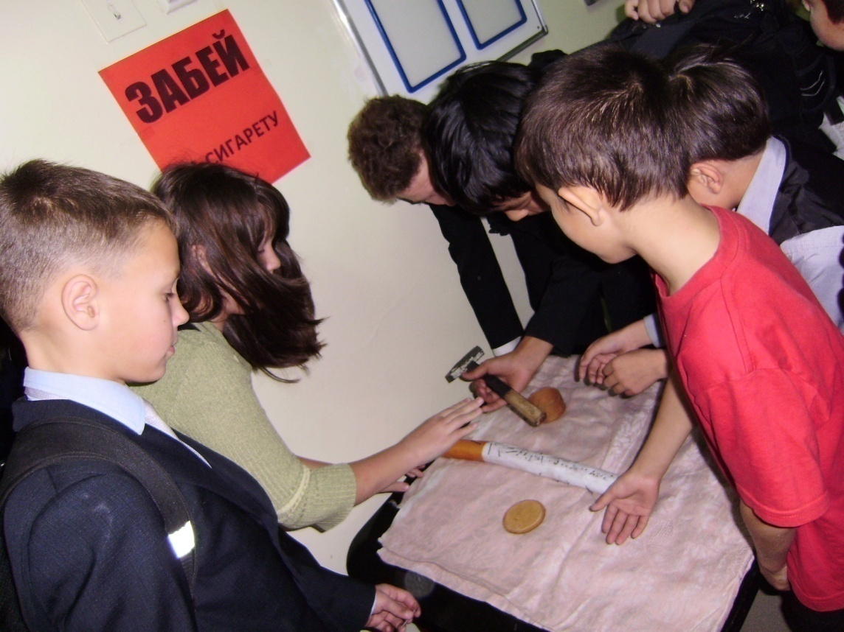
Профилактика негативных явлений
Волонтерские акции «Сохранение здоровья»

Slide 15
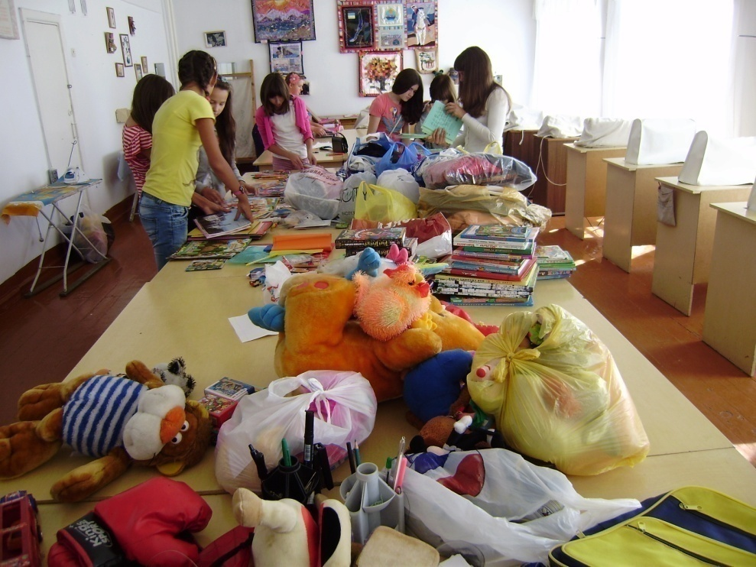

Slide 16
Диверсификация уровней психолого-педагогического сопровождения
Индивидуальный уровень
Групповой уровень
Уровень школы

Slide 17
Вариативность форм психолого-педагогического сопровождения участников образовательного процесса
Психологическая диагностика
Психологическое просвещение
Психологическая профилактика
Психологическая коррекция
Психологическое консультирование
Экспертиза

Slide 18
Психологическое просвещение
Уголок психолога
«Почта доверия»

Slide 19
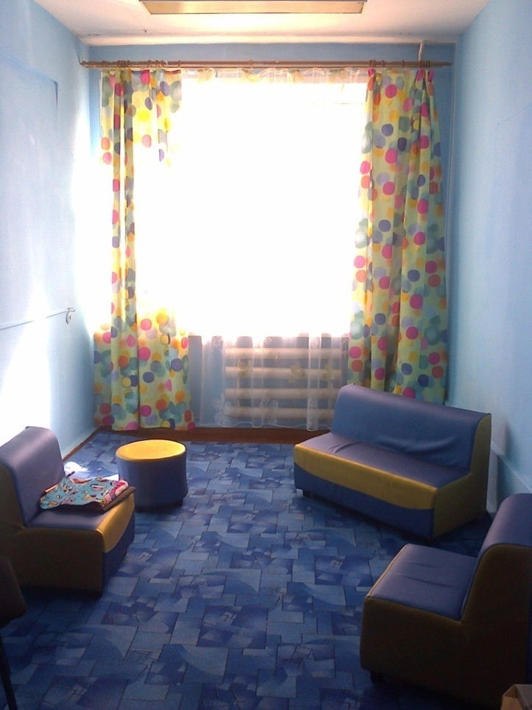
Психологическая коррекция

Slide 20
Экспертиза -
оценка соответствия образовательной среды (образовательных программ, учебных пособий, образовательных маршрутов и т.п.) поставленным задачам, а также возрастным и индивидуальным особенностям учащихся, а также оценка психологической компетентности при проведении комплексной психолого-педагогической экспертизы профессиональной деятельности специалистов образовательных учреждений

Slide 21
Участие психолога в разработке ООП:
Разделы: «Организация психологического сопровождения учащихся
«Основные ожидаемые результаты» (личностные, метапредметные и предметные)
«Система оценки достижения планируемых результатов освоения ООП»;
«Программа формирования и развития УУД у обучающихся»,
«Программа воспитания и социализации обучающихся».

Slide 22
Спасибо за внимание!

